Slide 1
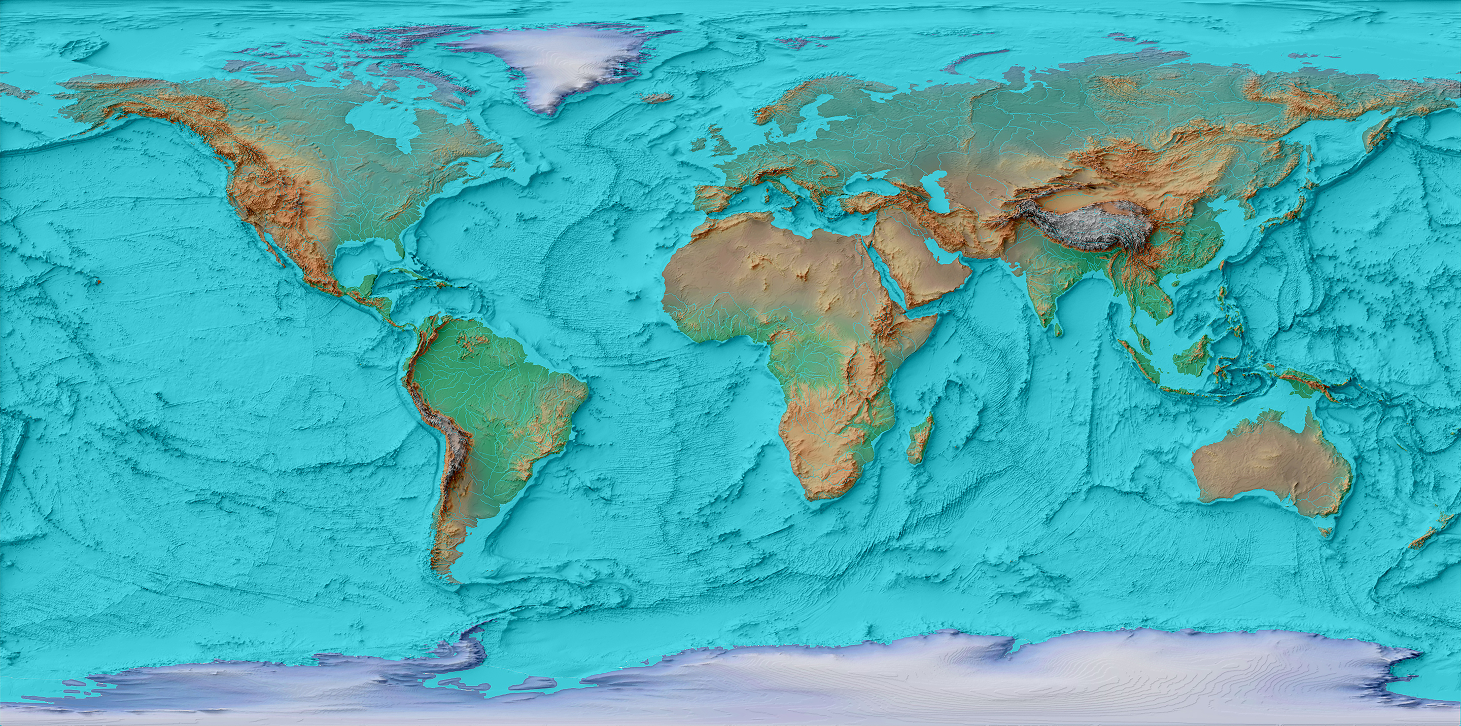

La storia della Terra

Slide 2
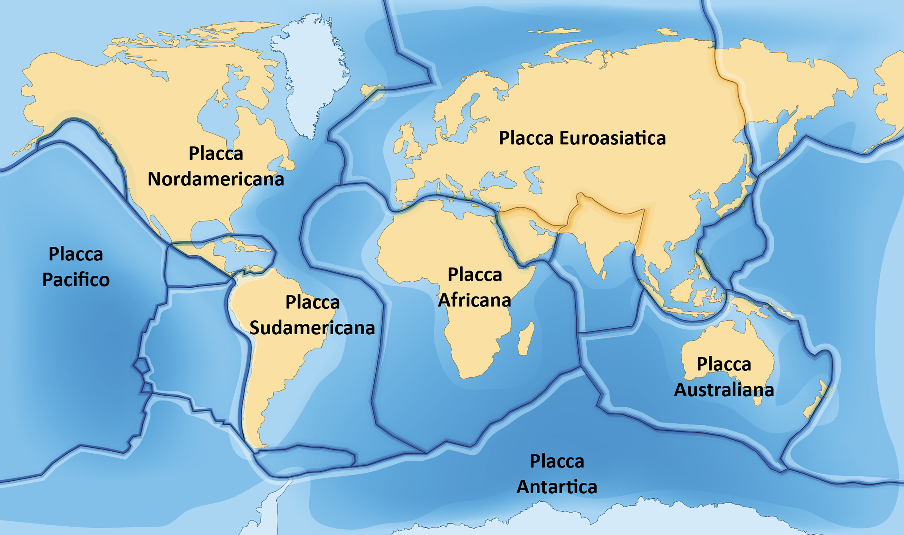

La storia della Terra
La superficie della Terra è divisa in tante placche che si spostano l’una rispetto all’altra, con movimenti molto lenti ma non senza conseguenze. La teoria della tettonica a placche fornisce la spiegazione della disposizione degli oceani, delle montagne, dei vulcani e della distribuzione dei terremoti.
Le principale placche.

Slide 3
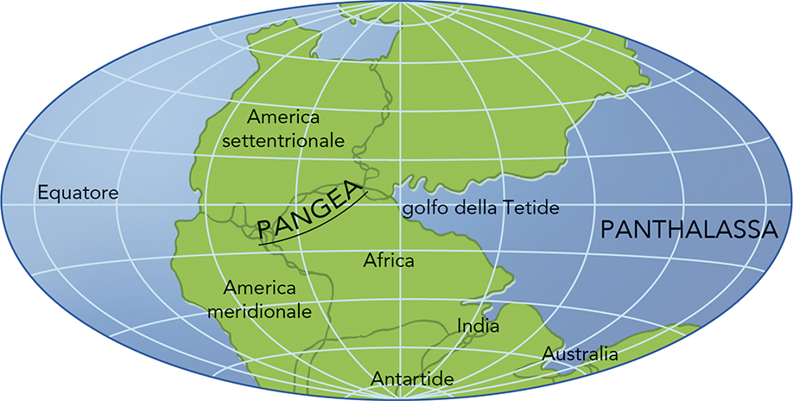
Continenti alla deriva
Fin dal XVII secolo, con il filosofo Bacone, si osservò come il profilo delle coste dell’Africa occidentale fosse complementare alla forma di quello dell’America meridionale. Grazie a questa intuizione e allo studio delle caratteristiche delle rocce, di fossili o di tracce simili lasciate da grandi cambiamenti climatici, il meteorologo tedesco Alfred Wegener (1880-1930) propose la teoria della deriva dei continenti secondo cui, milioni di anni fa, tutte le terre emerse facevano parte di un unico blocco, la Pangea, circondato da un unico mare, la Panthalassa.
Secondo questa teoria, i continenti per effetto
della rotazione terrestre sisarebbero poi
staccati, andando ‘’alla deriva’’, come una
barca in mezzo al mare.

Slide 4
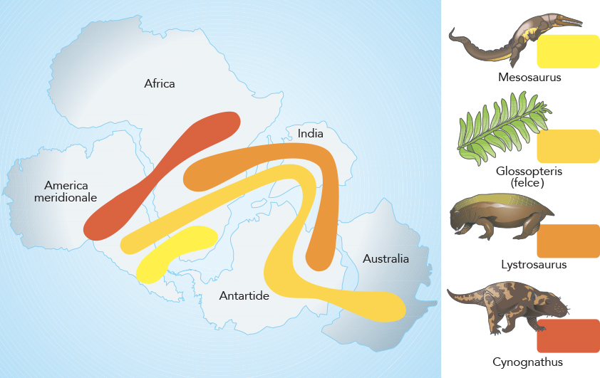
Le prove della deriva dei continenti
Prove geologiche: i rilievi montuosi di Africa occidentale e Brasile combaciano nel profilo e nella composizione chimica.
Prove climatiche. Le rocce di Africa
meridionale, Brasile e Australia hanno
le stesse tracce di erosione provocate
da un ghiacciaio nello stesso periodo.
Dovevano quindi essere territori vicini
e coperti da un’unica calotta di ghiaccio.
Prove fossili. Scoperto in Brasile,
Sudafrica e in nessuna altra parte del
mondo, il fossile del rettile Mesosaurus,
non avendo evidentemente potuto attraversare l’oceano, dimostra quindi che è vissuto in quello che un tempo è stato lo stesso territorio. Lo stesso vale per altri fossili.

Slide 5
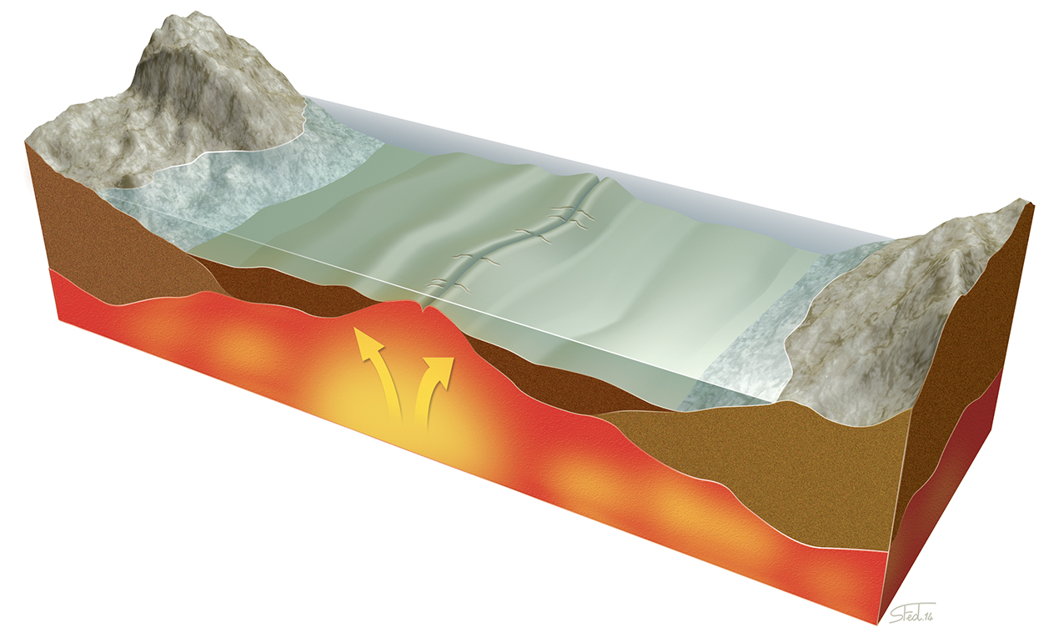
Le cause della deriva
Negli anni successivi alla teoria di Wegener, molti studiosi cercarono elementi per spiegare la deriva dei continenti. Dal 1950 in poi, grazie anche a strumenti tecnologici nuovi come l’ecoscandaglio e all’analisi delle rocce prelevate dal fondo degli oceani, il geologo Harry Hess scoprì che il fondo oceanico non è piatto ma ha una serie di rilievi che formano lunghe catene, le dorsali medio-oceaniche. Queste hanno ai lati due lunghi rilievi, tagliati da faglie trasversali,
in mezzo alle quali vi è una spaccatura
a forte attività vulcanica. Egli pertanto
propose la teoria dell’espansione dei
fondali oceanici, secondo cui il magma
fuoriuscito dalle faglie spinge verso
l’esterno determinando l’espansione
dei fondali oceanici.
dorsale oceanica
acqua
crosta oceanica
faglia

Slide 6
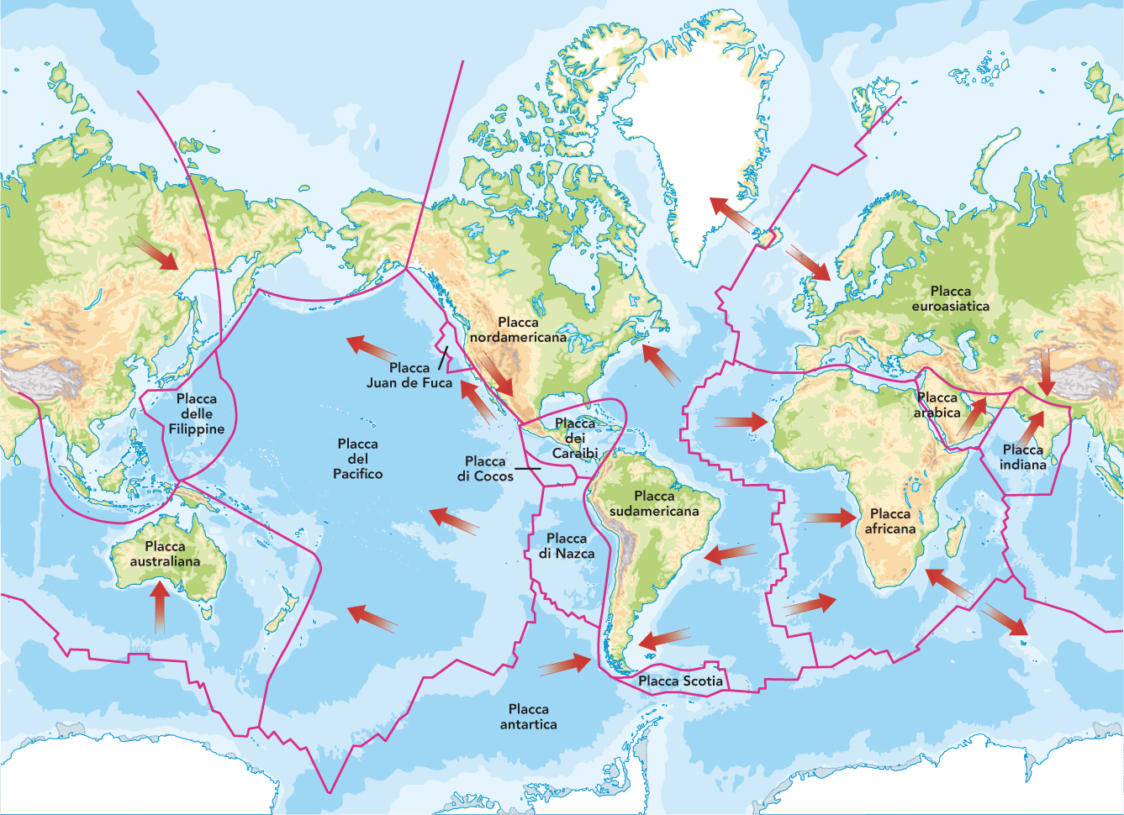
La teoria della tettonica a placche
Le intuizioni di Hess furono accettate negli ambienti scientifici a tal punto da portare alla formulazione di una teoria unificante come quella della tettonica a placche. Questa teoria spiega e collega i diversi fenomeni osservati in precedenza: lo spostamento dei continenti, la distribuzione dei vulcani e dei terremoti e la formazione delle montagne. Questa teoria sostiene che la superficie terrestre è divisa in placche incastrate fra loro ma in grado di spostarsi perché formate da litosfera che ‘‘galleggia’’ sulla astenosfera, la porzione di mantello allo stato fluido.

Slide 7
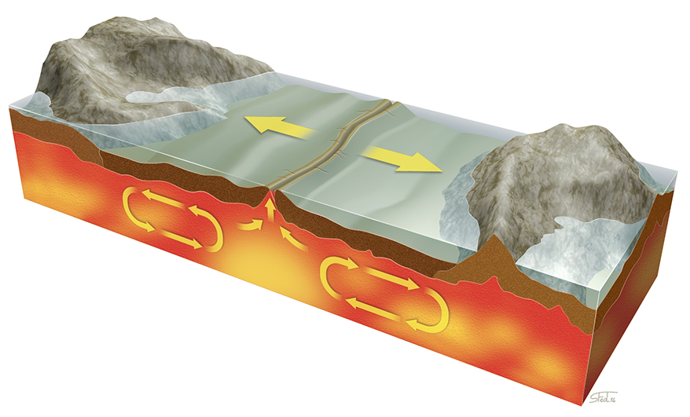
Perché le placche si muovono
L’astenosfera è la parte più fluida del mantello su cui si muovono le placche. Questo perché il fluido più caldo sale e, a contatto con la litosfera, si raffredda scendendo nuovamente. Questi movimenti ciclici, detti moti convettivi, farebbero muovere le placche sovrastanti, facendole scorrere come una serie di rulli fa scorrere un nastro trasportatore. Si calcola che questo spostamento sarebbe di 2 cm l’anno.
dorsale medio-oceanica
acqua
moti convettivi
magma che sale

Slide 8
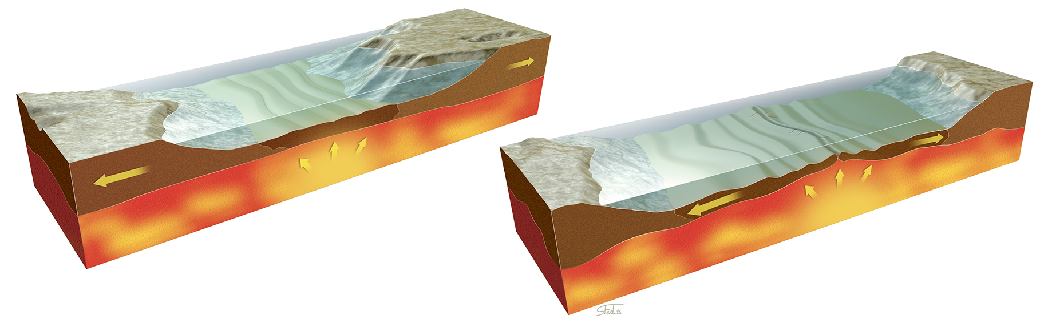
Quando due placche si separano
I margini di due placche che si allontanano sono detti divergenti o costruttivi, perché il magma che fuoriesce forma nuova crosta oceanica che a sua volta spinge le due faglie a scorrere e ad allontanarsi. Questo accade, ad esempio, nella Rift Valley africana. In questa faglia, gli scienziati considerano il mar Rosso lo stadio iniziale di un nuovo oceano.
Foto mar Rosso pag 131?
crosta oceanica
acqua
il magma salendo
forma più crosta
i margini si allontanano di più uno dall’altro

Slide 9
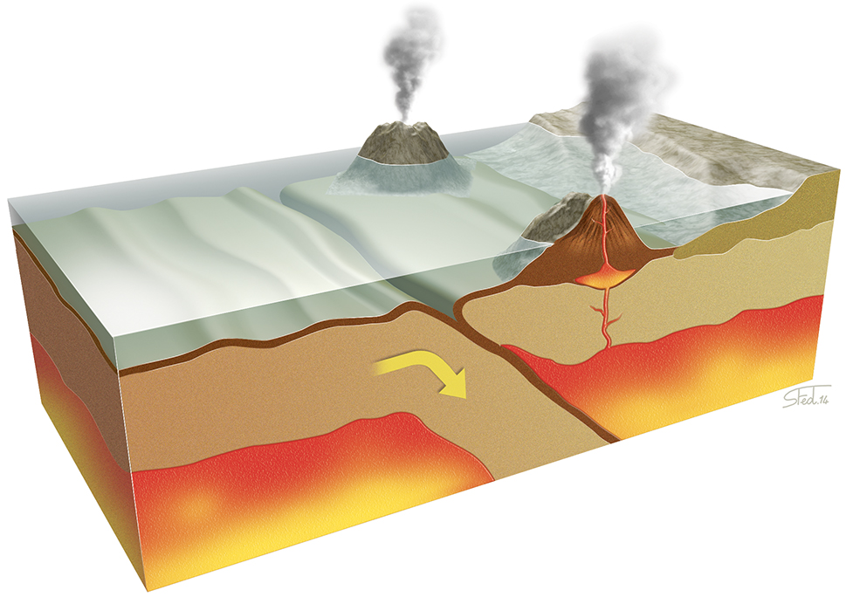
Quando due placche oceaniche si scontrano
Quando due placche si scontrano, i margini convergenti o distruttivi scorrono l’uno sotto l’altro distruggendo la parte di crosta che finisce sotto l’astenosfera. Lungo i margini si verificano terremoti, imponenti risalite di magma, formazione di vulcani e di catene montuose. Se tutto ciò avviene tra due placche di crosta oceanica, si forma una fossa oceanica nel lato in cui la crosta sprofonda, mentre dove il margine risale si forma un arco di isole di origine vulcanica, come nel caso del Giappone e delle Filippine.
fossa oceanica
arco vulcanico insulare
crosta oceanica
litosfera oceanica
placca oceanica che scorre
magma
mantello

Slide 10
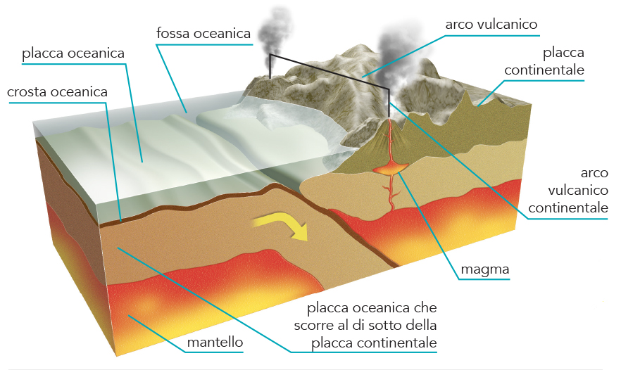
Quando una placca oceanica e una placca continentale si scontrano
Nello scontro tra una placca oceanica e una placca continentale, quella oceanica, più densa, sprofonda formando una fossa oceanica, mentre su quella continentale si formano catene di vulcani. Così si è formata la Cordigliera delle Ande, in Sudamerica.

Slide 11
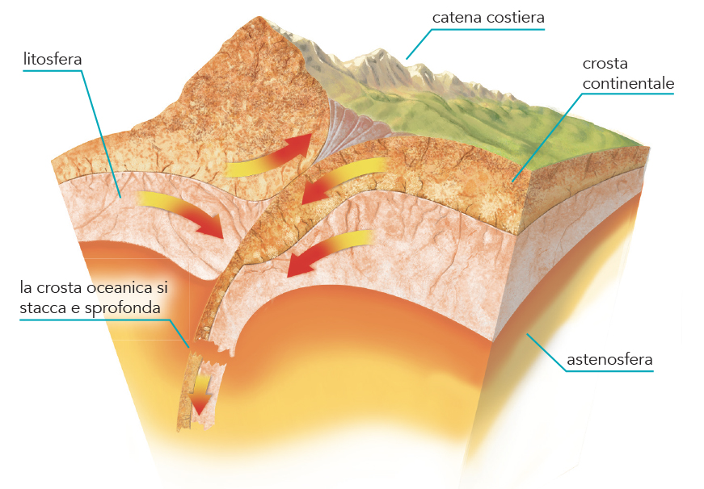
Quando due placche continentali si scontrano
Nello scontro tra due placche continentali, lo scorrimento di uno dei due margini continentali sotto l’altro provoca il sollevamento di imponenti catene montuose, come nel caso della catena dell’Himalaya tra India e Asia.

Slide 12
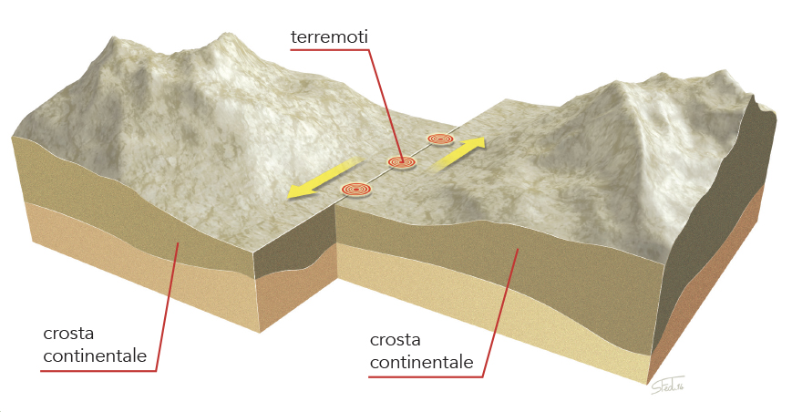
Quando due placche scorrono una rispetto all’altra
I margini di due placche che scorrono orizzontalmente l’una accanto all’altra, in direzioni opposte, vengono definiti margini trasformi o conservativi, perché non vi è formazione né distruzione di crosta. Queste zone sono soggette a forti terremoti ma a scarsi fenomeni vulcanici. L’esempio più famoso è la faglia di San Andreas in California, formata dallo scorrimento della placca del Pacifico e della placca nordamericana.

Slide 13
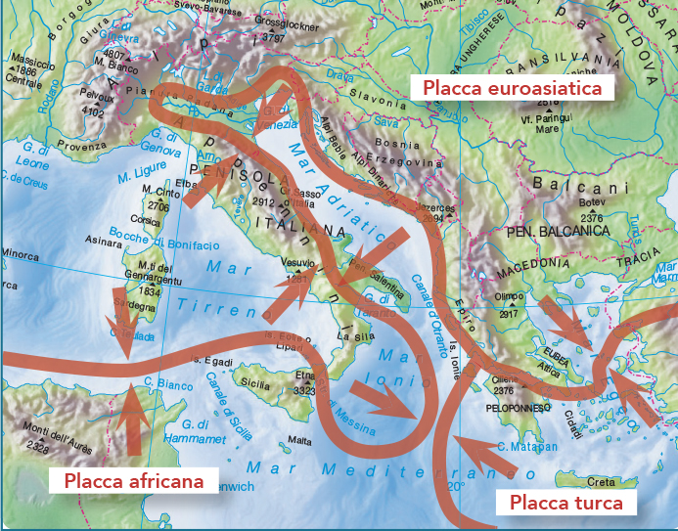
La situazione dell’Italia
L’Italia si trova schiacciata tra la placca africana, che si muove verso Nord-Est e la placca euroasiatica. Nel mar Adriatico vi è anche una placca, denominata Adria, che ruotando in senso antiorario, trascina con sé la nostra penisola. L’Italia è, inoltre, percorsa in senso longitudinale da un sistema di faglie che causano nel nostro territorio un’elevata attività sismica e la presenza di una serie di vulcani attivi.

Slide 14
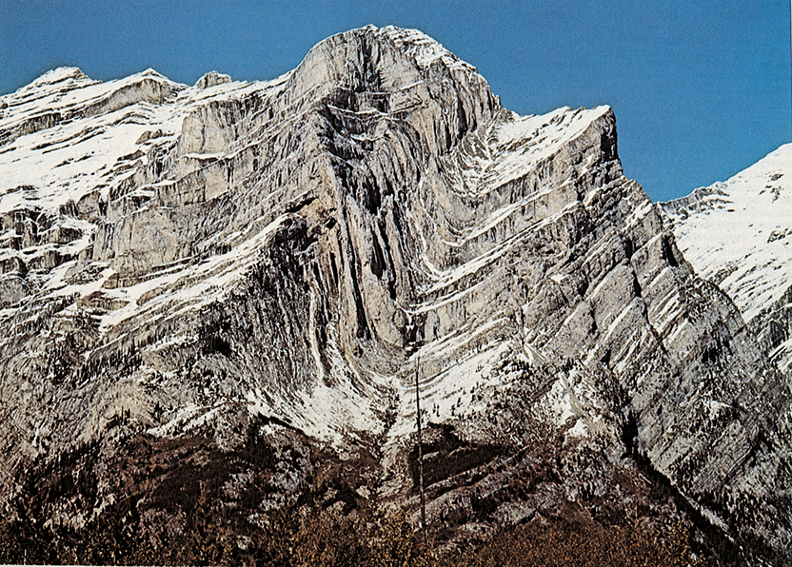
La formazione delle montagne
La formazione delle montagne (orogenesi) è un processo lunghissimo avvenuto in epoche successive. Le forze gigantesche coinvolte in questo fenomeno hanno modificato profondamente la conformazione delle rocce, deformandole, comprimendole, formando pieghe,
faglie e catene montuose.
Le montagne con più di 2 milioni di anni
hanno persino subìto un processo
di abrasione diventando ormai scudi
appiattiti, come in Siberia e in Canada,
oppure addirittura dei tavolati che
formano grandi pianure, come
nell’America meridionale.
Le forze che hanno sollevato le montagne hanno piegato le rocce.

Slide 15
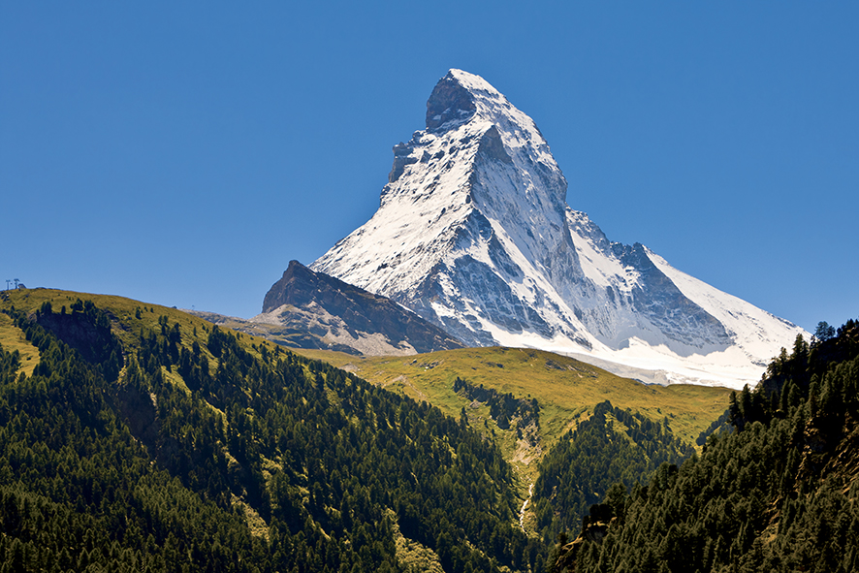
La formazione delle montagne
L’orogenesi è classificata in tre tipi:
L’orogenesi caledoniana è quella che ha formato le montagne di circa 400 milioni di anni fa, dalle cime ormai basse ed arrotondate perché levigate dagli agenti esogeni, come in Gran Bretagna, in Irlanda e Scozia (la Caledonia per i Romani).
L’orogenesi ercinica è un grande
sollevamento avvenuto 300 milioni
di anni fa che ha formato i monti
dell’Europa centrale, gli Urali e, in Italia,
l’Aspromonte e la Sila.
L’orogenesi alpino-himalayana è la più recente,
iniziata 60 milioni di anni fa e tuttora attiva,
ha formato il massiccio dell’Himalaya,
del Caucaso, le Alpi, i Pirenei, che sono le catene
montuose più giovani e quindi le più alte della Terra.
La vetta aguzza del Cervino

Slide 16
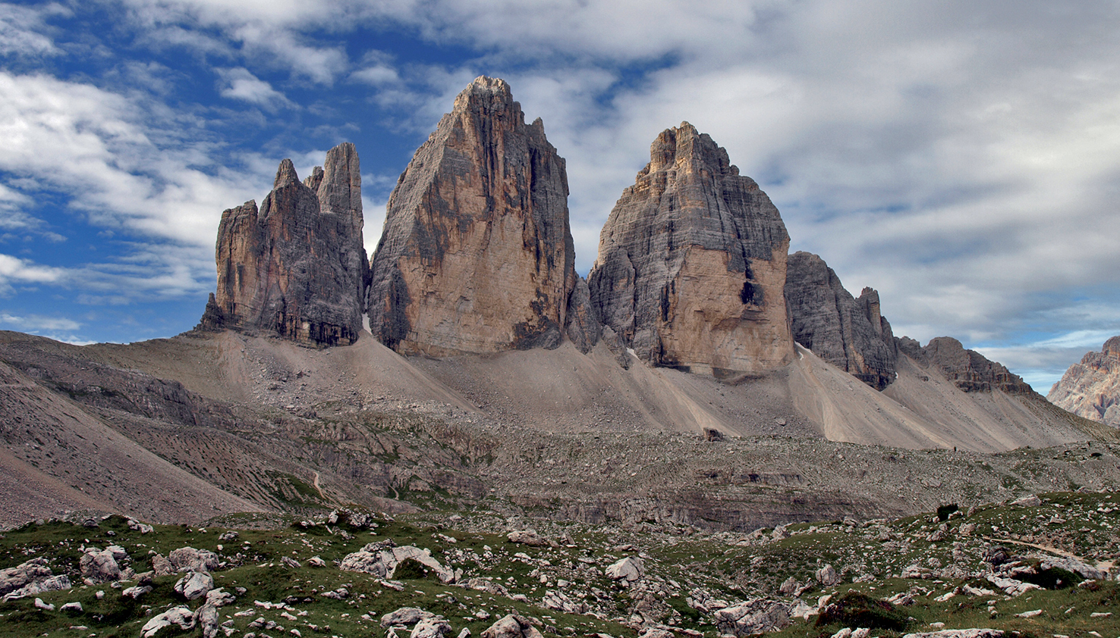
Una storia scritta nelle rocce
Sulle rocce, come in un libro, è ‘’scritta’’ la storia della Terra, dalla sua formazione ad oggi ed in esse sono evidenti tutti i cambiamenti che il pianeta ha subìto sulla crosta terrestre, a causa della deriva dei continenti, dell’erosione dell’acqua, dei ghiacciai, dei venti e anche da parte di organismi viventi. L’ossigeno prodotto dai vegetali, infatti, ha modificato la composizione chimica di alcune rocce, l’accumularsi di gusci e conchiglie ha dato origine a rocce organogene, come le Dolomiti.
Nel collocare in ordine cronologico tutti gli eventi che
ha subìto la crosta terrestre è importante, quindi,
stabilire l’età delle rocce, attraverso una datazione
assoluta oppure relativa ad altre rocce.
Le tre Cime delle Dolomiti.

Slide 17
Rocce magmatiche e metamorfiche
Per la datazione di questi due tipi di rocce si usa il metodo radiometrico, per una datazione assoluta. Gli atomi di alcuni elementi radioattivi tendono a perdere particelle del nucleo e quindi radioattività, trasformandosi in atomi di altri elementi, più stabili. L’uranio - 238, per esempio, si trasforma in piombo - 206, il carbonio – 14 in azoto – 14.
Questo processo, detto decadimento radioattivo, può richiedere anche miliardi di anni. Sapendo quanto di questo elemento una roccia può contenere alla sua formazione e in quanto tempo la sua quantità si dimezza (tempo di dimezzamento), misuriamo la quantità dell’elemento presente e possiamo stabile l’età esatta della roccia.

Slide 18
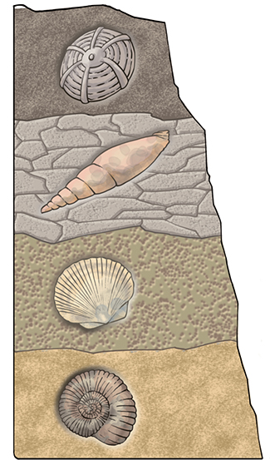
Rocce sedimentarie
Le rocce sedimentarie sono il risultato della stratificazione e del deposito di materiale vario o proveniente dall’erosione di altre rocce. Per la loro datazione, bisogna tenere conto di come si formano, strato su strato. Analizzando il materiale nella successione di strati (sequenza stratigrafica), lo strato più in superficie è il più recente.

Slide 19
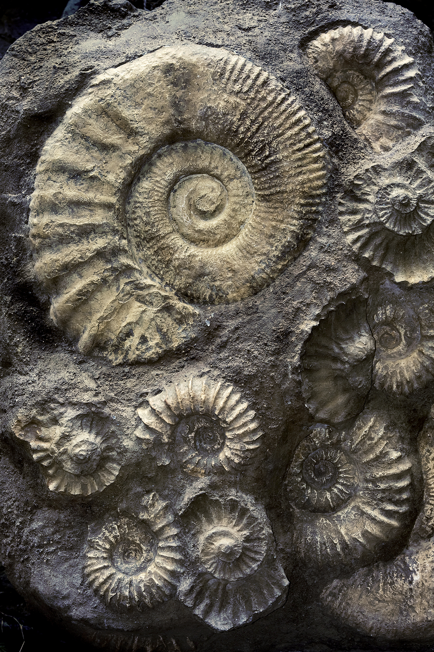
Che cosa sono i fossili
Qualsiasi traccia o resto di attività degli organismi del passato, sfuggita alla decomposizione e rimasta nelle rocce, è detta fossile. Il processo di fossilizzazione, che può durare diversi secoli, avviene quando un organismo, dopo la morte, viene coperto da uno strato di sedimenti fini. Se il fenomeno si ripete più volte, i resti dell’organismo si trovano in un ambiente privo di ossigeno dove l’azione di decomposizione è bloccata. Mentre le parti molli si distruggono, sulle parti dure dell’organismo (gusci, ossa, legno) si depositano le sostanze disciolte nell’acqua (silice, carbonato), conservandole per mineralizzazione.
Questi fossili di ammoniti, antichissimi molluschi contemporanei dei dinosauri, si sono formati per mineralizzazione.

Slide 20
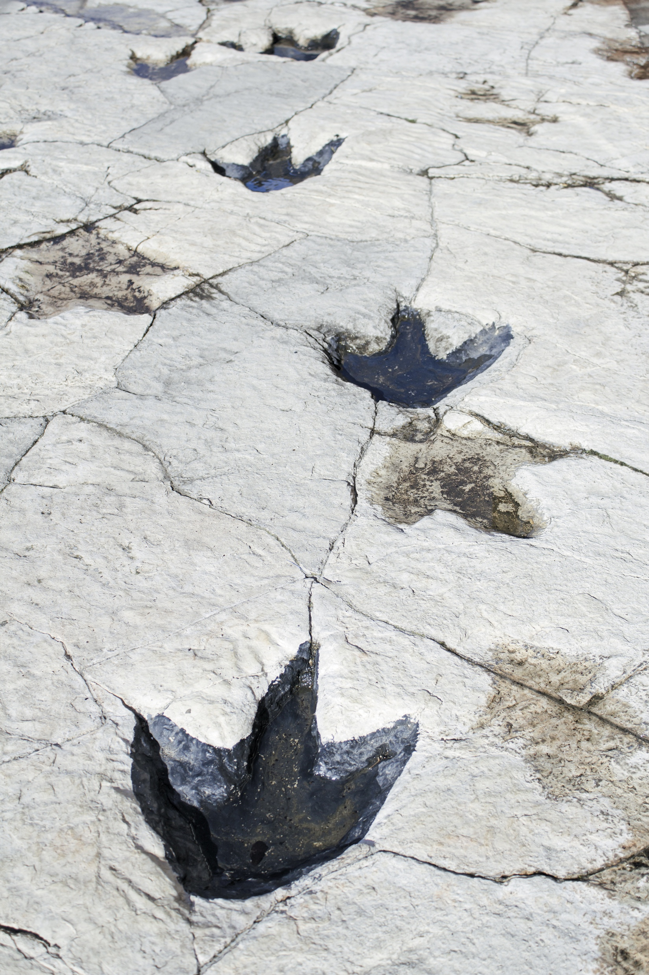
I fossili-guida
Il corpo di un organismo può anche essere conservato intatto per inclusione nell’ambra, la resina di alcune conifere. Quando l’organismo scompare si possono trovare solo le tracce fossili, anche solo l’impronta di un vegetale o di una conchiglia. A volte si possono trovare anche orme di animale, anche se di difficile identificazione. Importante è la funzione dei fossili guida, che appartengono a organismi vissuti per periodi brevi e ben definiti. Grazie al loro ritrovamento è possibile determinare con una certa precisione l’età dello strato roccioso in cui si trovano. La scienza che studia la vita del passato attraverso i fossili si chiama paleontologia.
Impronte fossili di dinosauro in Spagna.

Slide 21
Le sequenze stratigrafiche
Le rocce della Terra più antiche risalgono a 4 miliardi di anni fa e sono metamorfiche, mentre quelle sedimentarie risalgono a 3,8 miliardi di anni fa. Prima di tale periodo possiamo solo dedurre cosa accadde sulla Terra. Probabilmente erano frequenti impatti con meteoriti, con effetti catastrofici: per il calore, gli oceani evaporavano e molte rocce passavano allo stato fuso, distruggendo tutte le prove di ciò che era successo prima. Soltanto mettendo insieme le sequenze di varie parti del mondo è possibile ricostruire una sequenza stratigrafica generale, ottenendo una scala del tempo geologico diviso in intervalli temporali.

Slide 22
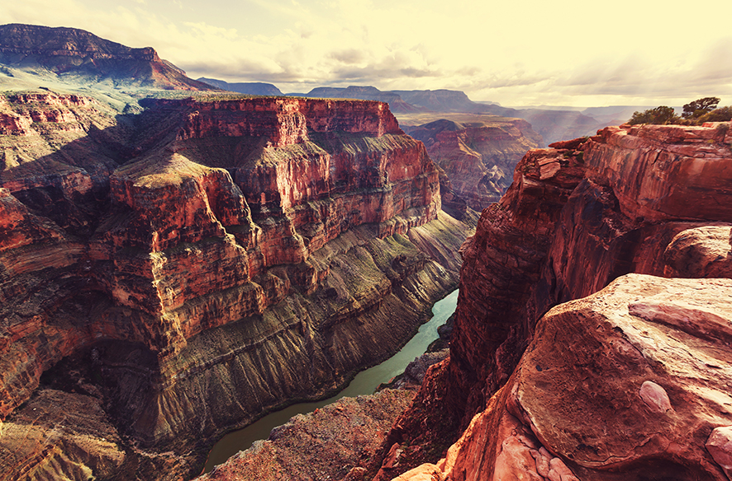
La nascita della Terra
La nascita della Terra si situa in un periodo che va da 4,6 miliardi a 541 milioni di anni fa. È il periodo della nascita della Terra, in seguito all’aggregazione di enormi oggetti rocciosi detti planetesimi. Raffreddandosi, si forma la crosta terrestre e nascono i primi oceani. Si suppone che i continenti alla deriva si siano uniti più volte in un’unica enorme distesa di terre e, alla fine di questo periodo, siano rimasti due grandi continenti.
Le rocce del Grand Canyon sono un’importantissima sequenza stratigrafica.

Slide 23
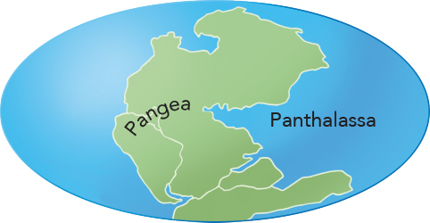
Il Paleozoico
Nel Paleozoico (541-252 milioni di anni fa) si formano numerose catene montuose, tra cui quelle della Scozia e gli Urali. Alla fine dell’era i continenti sono uniti in un unico supercontinente, la Pangea, circondato dall’oceano Panthalassa.
Paleozoico

Slide 24
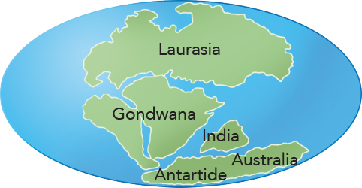
Il Mesozoico
Nel Mesozoico (252-66 milioni di anni fa) la parte settentrionale della Pangea (la Laurasia) si stacca dalla parte meridionale (Gondwana). Si apre l’oceano Atlantico e cominciano a sollevarsi le Ande e le Montagne Rocciose. L’Italia è solo un insieme di lagune dove si sviluppano le scogliere coralline che formeranno le Dolomiti.
Mesozoico

Slide 25
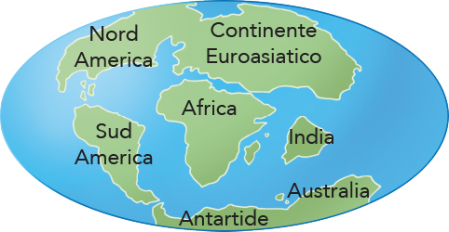
Il Cenozoico
Nel Cenozoico (da 66 milioni di anni fa ad oggi) i continenti si spostano verso le posizioni che occupano oggi. L’Africa, però, si sposta verso Nord e, spingendo la zolla europea, determina il sollevamento delle Alpi, Appennini, Pirenei e Carpazi. Si apre il mar Rosso e in Europa si alternano cinque glaciazioni.
Cenozoico

